Slide 1
Федеральная инновационная площадка
ГБУ ДО ДДЮТ Фрунзенского района Санкт-Петербурга
«Сетевое взаимодействие: технология сетевой общеразвивающей программы»
Дудковская Елена Евгеньевна,
заместитель директора
по опытно-экспериментальной работе

Slide 2
«Страх двигаться вперед присущ человеку от рождения. Но, отказываясь меняться, организм приходит в упадок … и лишается способности реализовать свой истинный потенциал».
«Когда человеку удается расширить свои горизонты и заглянуть как можно дальше во времени и пространстве, он, что вполне естественно, начинает стремиться к изменениям – как своим собственным, так и к тем, что происходят с окружающими».
Берна́р Вербе́р,
писатель, философ

Slide 3
Старт проекта - 1 января 2018 года
Тема инновационного
образовательного проекта:
«Сетевое взаимодействие: технология сетевой общеразвивающей программы»

Slide 4
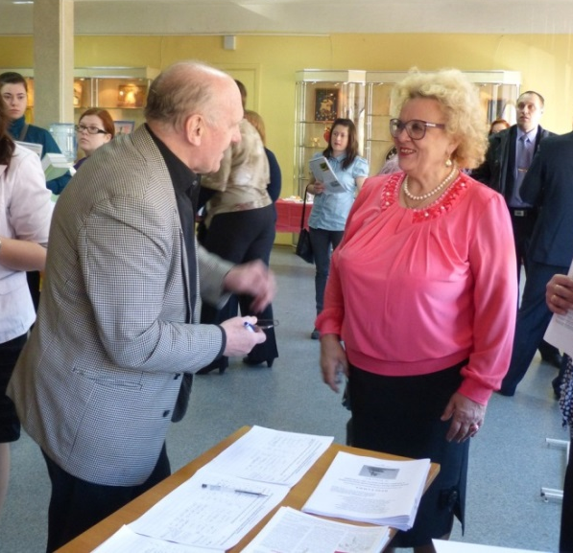
2014 – 2017 год
ДДЮТ Фрунзенского района Санкт-Петербурга –
региональная инновационная площадка
Тема проекта экспериментальной работы:
«Создание модели сетевого взаимодействия образовательных организаций в рамках реализации дополнительных общеразвивающих программ»
Научный руководитель:
Суртаева Надежда Николаевна,
д.п.н., профессор
кафедры социализации
и воспитания
РГПУ им. А.И. Герцена

Slide 5
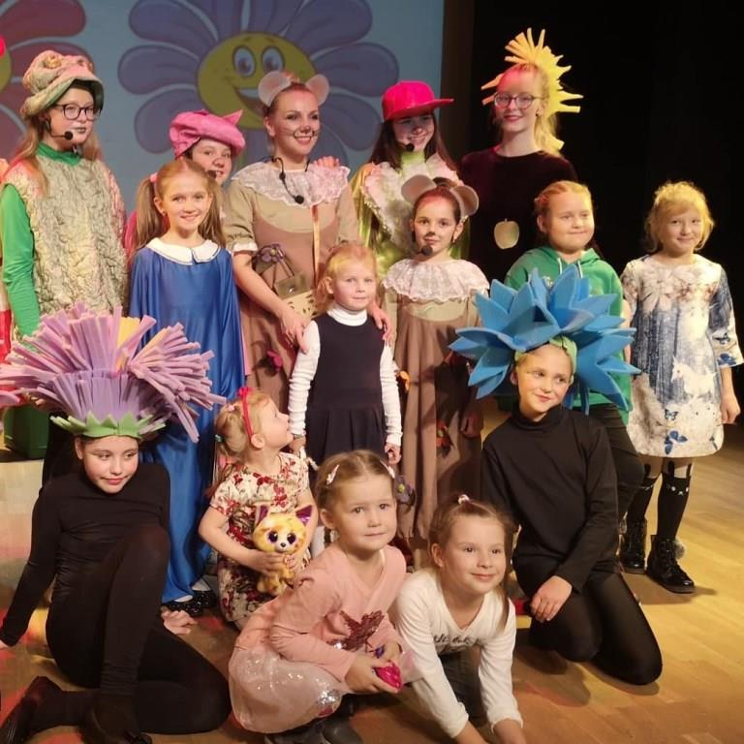
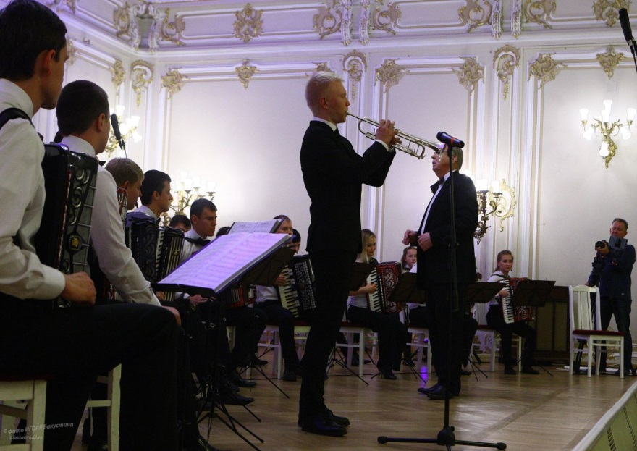
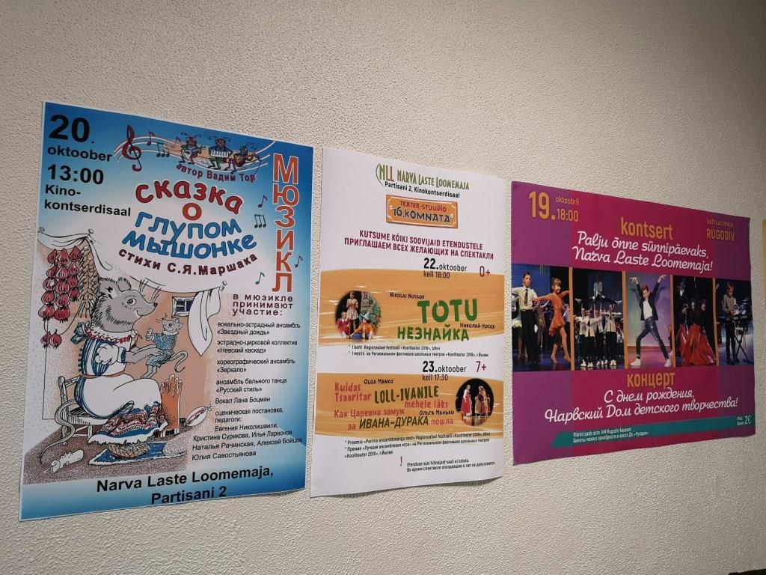
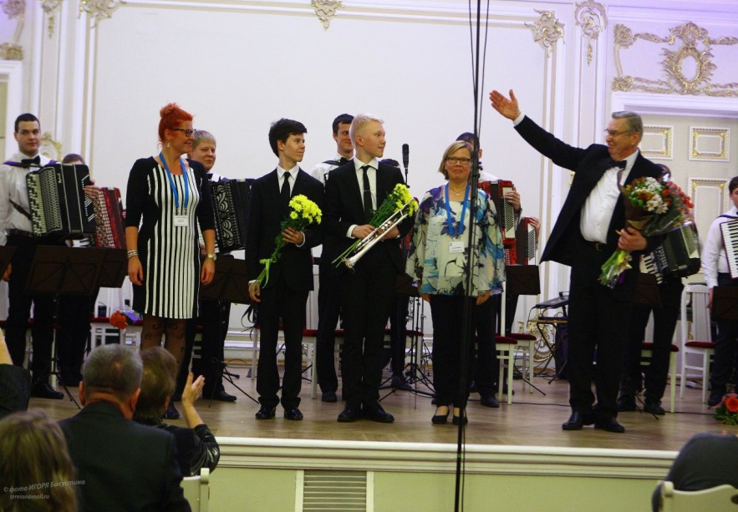
Международный сетевой проект
с музыкальной гимназией г. Оулу (Финляндия)
Международный сетевой проект
с Домом детского творчества г. Нарва (Эстония)

Slide 6
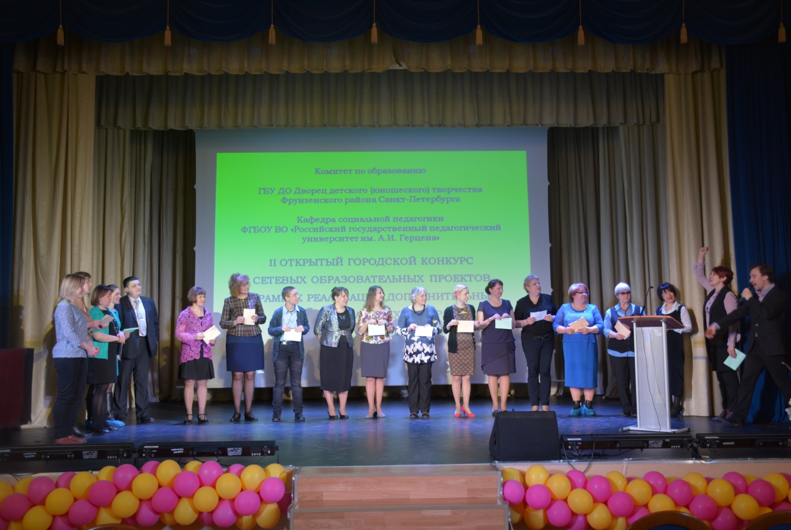
Открытый городской конкурс сетевых образовательных проектов

Slide 7
Цель инновационного проекта
разработать и апробировать технологию сетевой дополнительной общеразвивающей программы как наиболее сложный и эффективный механизм сетевого взаимодействия организаций в сфере дополнительного образования детей.

Slide 8
Нормативное обеспечение
проекта
Федеральный закон «Об образовании в Российской Федерации»
Концепция развития дополнительного образования детей
Методические рекомендации по уточнению понятия и содержания внеурочной деятельности в рамках реализации основных общеобразовательных программ, в том числе в части проектной деятельности (Письмо МИНОБРНАУКИ РОССИИ от 18.08.2017)
Региональный проект «Доступное дополнительное образование для детей Санкт-Петербурга на 2017 – 2020 годы».

Slide 9
Сетевая образовательная программа
Сетевая дополнительная общеразвивающая программа –
образовательная программа, реализуемая совместно образовательными, научными, производственными и иными организациями на основе договора по единому учебному плану.
Согласно части I статьи 13 Закона «Об образовании в Российской Федерации» образовательные программы реализуются организацией, осуществляющей образовательную деятельность, как самостоятельно, так и посредством сетевых форм их реализации.

Slide 10
Проект пакета локальных актов
Договор о сетевом взаимодействии
Положение о Координационном совете образовательных организаций в рамках реализации сетевого взаимодействия
Положение о дополнительной общеразвивающей программе в рамках реализации сетевого взаимодействия
Положение о сетевом образовательном проекте в рамках реализации сетевого взаимодействия
Требования к проведению совместного мероприятия и др.

Slide 11
В локальных актах отражены
порядок организации образовательного процесса при сетевом взаимодействии,
условия осуществления образовательной деятельности,
распределение обязанностей между сетевыми организациями,
характер и объем ресурсов каждой организации и др.

Slide 12
Сетевая дополнительная общеразвивающая программа ДДЮТ и Российского колледжа традиционной культуры
Адресат программы
Учащиеся
ДДЮТ и студенты Российского колледжа традиционной культуры
Разработчики программы
Форма обучения
Разработана
и согласована педагогами организаций - партнеров
Преимущественно очная с использованием электронных образовательных ресурсов

Slide 13
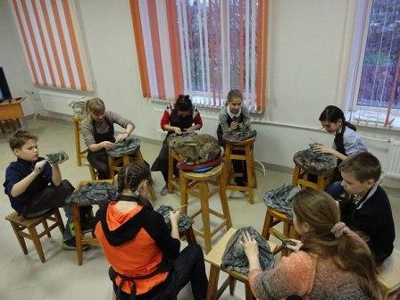
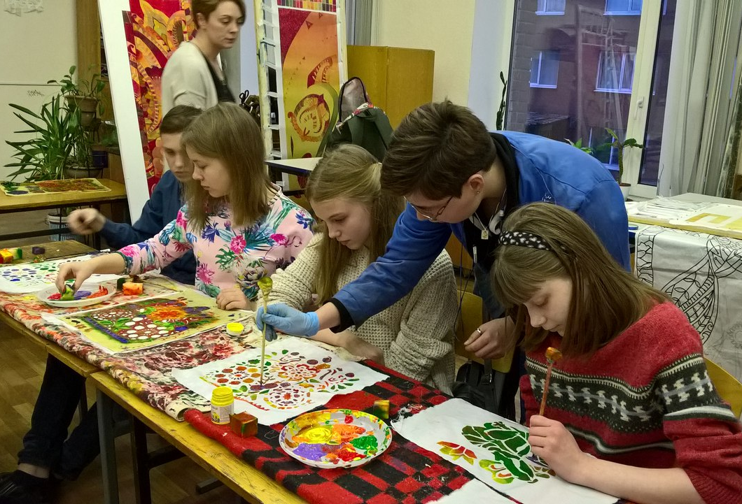
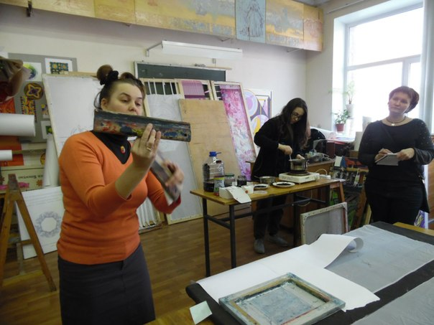
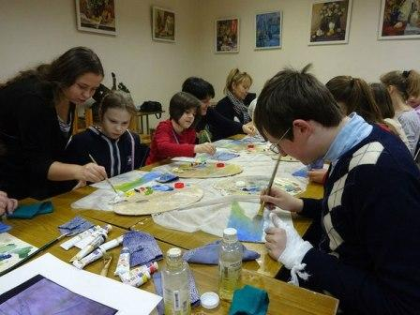

Slide 14
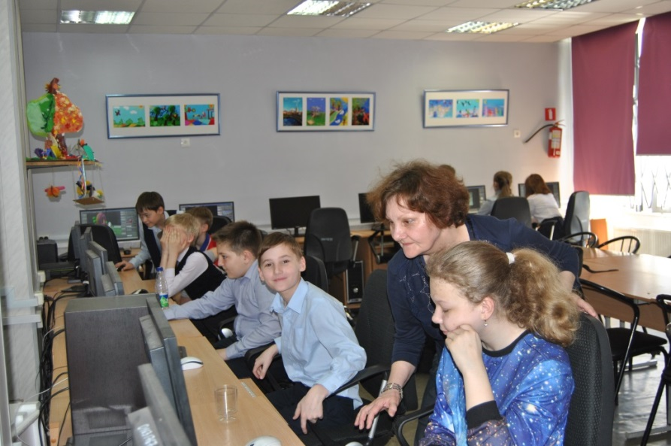
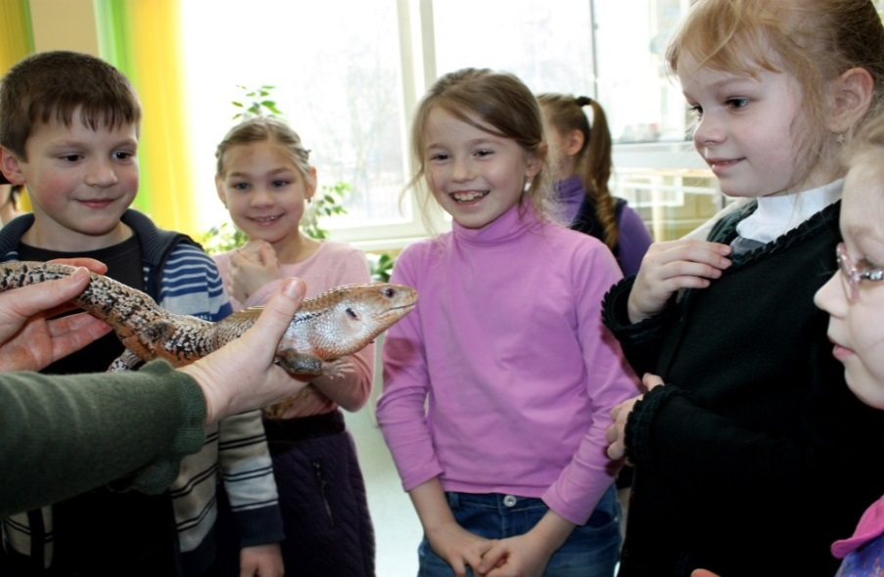
Сетевая дополнительная общеразвивающая программа ДДЮТ и лицея № 226
Программа разработана педагогами ДДЮТ
Адресат программы – учащиеся ДДЮТ и лицея
Программа имеет модульную структуру

Slide 15
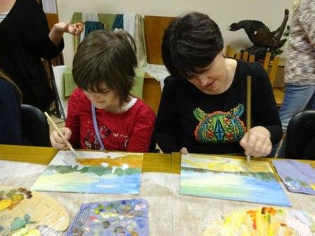
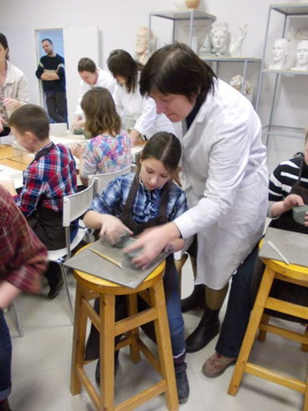
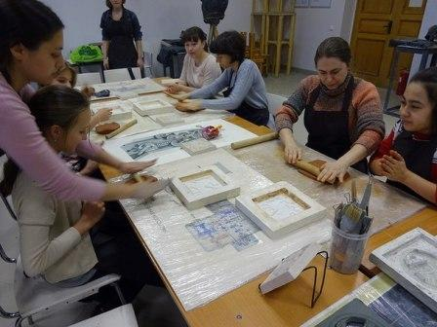
Родители – активные участники образовательного процесса в сетевой форме

Slide 16
СЕТЕВАЯ ФОРМА ОБРАЗОВАТЕЛЬНОЙ ПРОГРАММЫ -

Slide 17
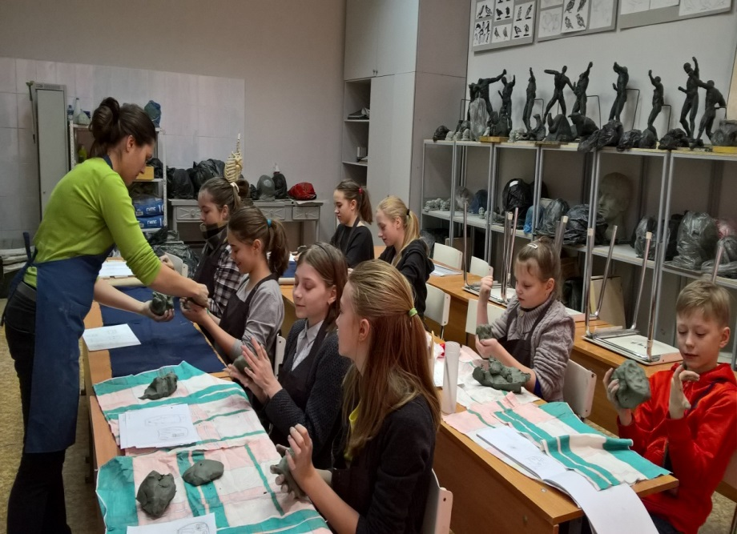
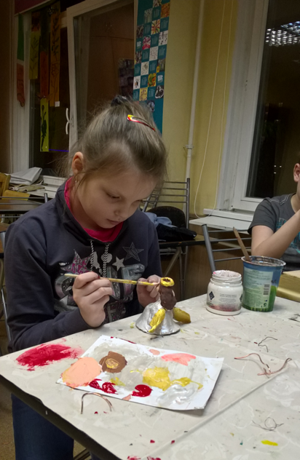
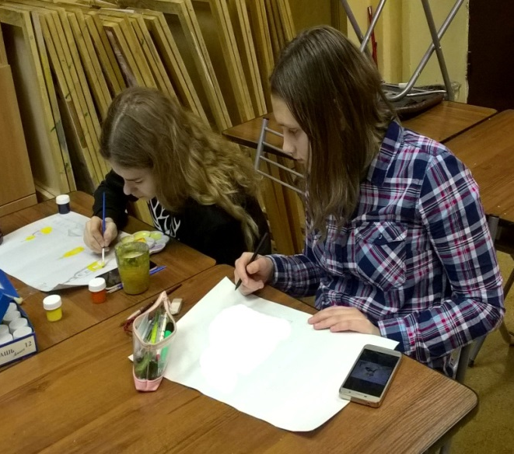
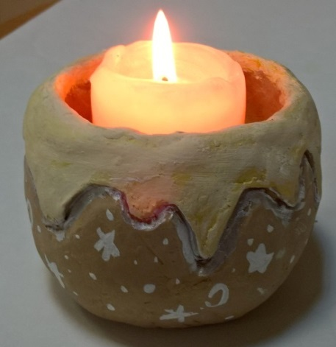
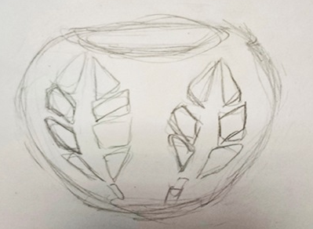
Занятие «Керамический подсвечник»
Проект изостудии «Аврора» ДДЮТ и
Российского колледжа традиционной культуры

Slide 18
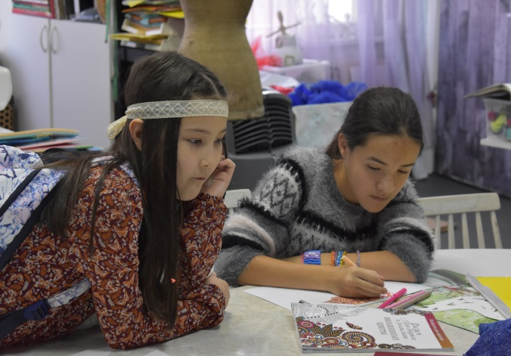
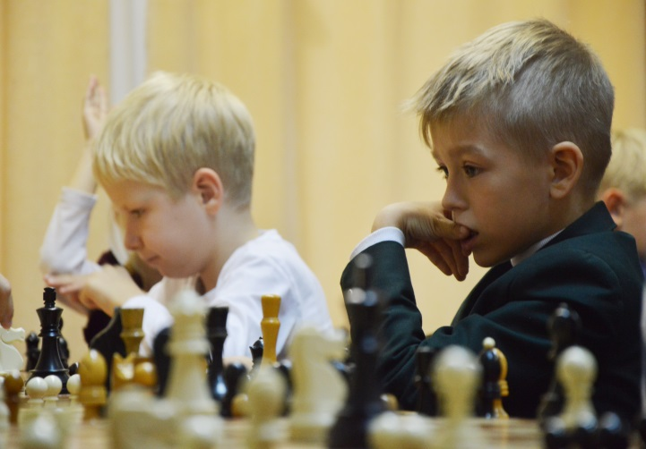
НОВЫЕ РОЛИ ПЕДАГОГА
КООРДИНАТОР
ПРОЕКТИРОВЩИК
МОДЕРАТОР

Slide 19
Приглашаем всех
к сотворчеству и сотрудничеству

